Slide 1
Онлайн дуудлага худалдааны систем
Бакалаврын дипломын ажил
Илтгэгч:
Т.Бөхбилэгт (Түвшинзаяа Бөхбилэгт)
Удирдагч:
Доктор (Ph.D), П.Энхтайван
Мэргэжил:
Мэдээллийн технологи · D061304
Тэнхим:
Мэдээллийн технологийн тэнхим
Хамгаалах он:
Улаанбаатар хот, 2026 он
Notes:
Сайн байцгаана уу. B241940502 кодтой Мэдээллийн технологийн тэнхимийн 4-р курсын оюутан Түвшинзаяа овогтой Бөхбилэгт байна.. Өнөөдөр П.Энхтайван багшийн удирдлага доор хийсэн“Онлайн дуудлага худалдааны систем” сэдэвт бакалаврын дипломын ажлаа танилцуулъя.

Slide 2
АГУУЛГА
01
Судалгааны зорилго ба ач холбогдол
05
Өгөгдлийн загвар (ERD)
02
Онолын үндэслэл ба харьцуулсан судалгаа
06
Туршилт ба үр дүн
03
Системийн архитектур ба технологи
07
Дүгнэлт ба цаашдын чиглэл
04
Хэрэгжүүлэлт — Backend, Веб, Мобайл
2 / 16

Slide 3
СУДАЛГААНЫ ЗОРИЛГО
Асуудал
Зорилго
• Монголд бодит цагийн дуудлага худалдааны систем байхгүй
✓ Бодит цагийн (Socket.IO) дуудлага худалдааны систем
• Одоогийн платформ (Unegui, Shoppy) зөвхөн тогтмол үнийн загвартай
✓ Web + iOS + Android — нэг кодоор 3 платформ
• Мобайл хэрэглэгчдэд зориулсан cross-platform шийдэл дутагдалтай
✓ QPay Монгол төлбөрийн систем интеграц
• Үнэ тогтоолт зах зээлийн зарчмаар явагдах боломжгүй
✓ Хэрэглэгчийн баталгаажуулалт (Google OAuth, JWT)
Судалгааны үндсэн асуудал: Монголын зах зээлд тохирсон, бодит цагийн, олон платформ дээр ажилладаг онлайн дуудлага худалдааны системийг хэрхэн хөгжүүлэх вэ?
3
34+
11
66
12K+
Платформ (Web/iOS/Android)
REST API Endpoint
MongoDB Collection
Ангилал
Кодын мөр
3 / 16
Notes:
Монгол Улсад одоогоор бодит цагийн онлайн дуудлага худалдааны систем хязгаарлагдмал байгаа. Одоо ашиглагдаж буй зарын болон цахим худалдааны платформууд нь ихэвчлэн тогтмол үнийн загварт тулгуурладаг бөгөөд бодит цагийн үнэ өсгөх механизм болон мобайл төвтэй шийдэл дутмаг байгаа.
Энэхүү асуудлыг шийдвэрлэхийн тулд Socket.IO ашигласан бодит цагийн дуудлага худалдааны систем, Web болон мобайл платформыг нэг кодын сангаар хөгжүүлэх, QPay төлбөрийн системийг нэгтгэх, мөн Google OAuth болон JWT-д суурилсан хэрэглэгчийн баталгаажуулалт хэрэгжүүлэх зорилт тавьсан.
Үүний үр дүнд 34 API endpoint, 11 өгөгдлийн сангийн collection, 66 ангилал бүхий бүрэн ажиллагаатай системийг хөгжүүлсэн.

Slide 4
ХАРЬЦУУЛСАН СУДАЛГАА
Дуудлага худалдааны төрлүүд
Шинж чанар
Yahoo!
Mercari
eBay
Манай
🔨 Англи (English)
Auction type
English
Fixed
Multi
Eng+Buy
Үнэ доороос өсдөг · Манай систем
📉 Голланд (Dutch)
Real-time bid
✓
—
✓
✓
Үнэ дээрээс буурдаг · BuyNow-ээр
Mobile parity
✓
✓✓
✓
✓✓
🔒 Битэр (Sealed-bid)
Нууц санал · Хугацаа дуусахад нээгдэнэ
Автомат дуудлага
✓
✓
✓
✓
💡 Виккери (Vickrey)
2-р өндөр үнэ · Google AdWords загвар
Дотоод төлбөр
Y.Wallet
M.Pay
PayPal
QPay ✓
Монгол хэл
—
—
—
✓
4 / 16
Notes:
Дуудлага худалдааны системүүдийг Англи, Голланд, Sealed Bid болон Vickrey гэсэн үндсэн төрлүүдэд ангилдаг.
Манай систем Англи дуудлага худалдааны зарчмыг ашигладаг бөгөөд бодит цагийн үнэ өсгөх боломжтой.
Мөн Yahoo Auction, Mercari болон eBay платформуудтай харьцуулахад Монгол хэл, QPay төлбөрийн систем болон олон платформын дэмжлэгийг нэгтгэсэн шийдэл болсон.

Slide 5
СИСТЕМИЙН АРХИТЕКТУР
CLIENT LAYER
▸ Node.js v20
React.js + Vite · React Native + Expo SDK 54 · Expo Router v6
▸ Express.js
▸ MongoDB Atlas
⬇ REST / WebSocket
▸ Socket.IO v4
APPLICATION LAYER
▸ React.js
Node.js + Express.js · Socket.IO · JWT · Cron Jobs · Firebase Admin
▸ Vite
▸ Tailwind CSS
⬇ REST / WebSocket
▸ React Native
DATA LAYER
▸ Expo SDK 54
MongoDB Atlas (11 collection) · Cloudinary CDN · QPay · Firebase FCM
▸ Firebase
▸ Cloudinary
▸ QPay
5 / 16
Notes:
Систем нь Client Layer, Application Layer, Data Layer гэсэн гурван үндсэн давхаргаас бүрдэнэ.
Client Layer дээр React.js болон React Native ашигласан веб болон мобайл хэрэглэгчийн интерфэйс ажиллана.
Application Layer дээр Node.js, Express болон Socket.IO ашиглан серверийн логик үйлдүүдийг
Data Layer дээр MongoDB Atlas өгөгдлийн сан, Cloudinary зураг хадгалалт, Firebase мэдэгдлийн үйлчилгээ болон QPay төлбөрийн системийг ашигласан.

Slide 6
BACKEND ХӨГЖҮҮЛЭЛТ
User Module
Product Module
Бүртгэл, нэвтрэлт, Google OAuth, JWT
CRUD, зургийн upload (Cloudinary), дэлгэрэнгүй тайлбар
Bidding Module
Cron Job
Atomic transaction, race condition урьдчилан сэргийлэх
1 минут тутамд дуудлага эхлүүлэх / дуусгах, ялагч тогтоох
Socket.IO
QPay
bidUpdate, outbid, auctionEnded, notification event-үүд
Invoice үүсгэх, QR харуулах, webhook-оор баланс шинэчлэх
Үндсэн Socket.IO event-үүд
joinAuction
Client→Server
Дуудлагын room-д орох
placeBid
Client→Server
Шинэ үнэ санал
bidUpdate
Server→Room
Бүх оролцогчид шинэ үнэ зарлах
auctionEnded
Server→Room
Дуудлага дуусгасан, ялагч зарлах
outbid
Server→User
Гүйцсэн мэдэгдэл → push notification
6 / 16
Notes:
Backend хэсэг нь User, Product болон Bidding гэсэн үндсэн модулиудаас бүрдэнэ.
User Module нь бүртгэл, нэвтрэлт болон Google OAuth баталгаажуулалтыг хэрэгжүүлсэн.
Product Module нь бараа удирдах, зураг хадгалах болон дэлгэрэнгүй мэдээлэл боловсруулах боломжтой.
Bidding Module нь atomic transaction ашиглан олон хэрэглэгч нэгэн зэрэг дуудлага өгөх үед өгөгдлийн зөрчил үүсэхээс сэргийлдэг.
Мөн автомат процесс минут тутам ажиллаж дуудлага худалдааг эхлүүлэх, дуусгах болон ялагчийг тодорхойлдог.
Socket.IO ашиглан bidUpdate, outbid, auctionEnded зэрэг бодит цагийн үйлдлүүдийг хэрэгжүүлсэн.
QPay webhook ашиглан төлбөр баталгаажсаны дараа хэрэглэгчийн үлдэгдлийг автоматаар шинэчилдэг.

Slide 7
ВЕБ БА МОБАЙЛ АППЛИКЕЙШН
Веб аппликейшн (React.js + Vite)
Мобайл аппликейшн (React Native + Expo)
🏠 Нүүр хуудас — категориор шүүх, хайлт, auction feed
📱 iOS + Android — нэг кодоор 2 платформ
📦 Бараа нэмэх — 20 зураг upload, ноорог хадгалах
🔐 Google OAuth нэвтрэлт, JWT баталгаажуулалт
🔨 Бараа дэлгэрэнгүй — countdown таймер, bid history, шууд авах
📋 Регистрийн дугаар — Кирилл үсгийн picker
📸 expo-image-picker — зураг авах/сонгох
⚙️ Админ самбар — хэрэглэгч, ангилал, гүйлгээ, статистик
⏱ Socket.IO real-time bid update, countdown
👤 Профайл — баланс, QPay цэнэглэлт, зарлагуудын түүх
💳 QPay QR код — 3 секунд тутам polling
🌓 Dark/Light горим, i18n (Монгол/Англи)
🔔 FCM push notification — outbid, won мэдэгдэл
⭐ Watchlist, Review системүүд
7 / 16
Notes:
Веб систем дээр бараа хайх, ангиллаар шүүх, бараа нэмэх, админ самбар болон хэрэглэгчийн профайл зэрэг үндсэн функцуудыг хэрэгжүүлсэн.
Мобайл аппликейшн нь React Native болон Expo ашиглан хөгжүүлэгдсэн бөгөөд iOS болон Android платформыг нэг кодын сангаар дэмждэг.
Мөн Google OAuth нэвтрэлт, QPay төлбөр, Firebase push notification, Watchlist болон Review зэрэг боломжуудыг агуулдаг.

Slide 8
ӨГӨГДЛИЙН САНГИЙН ЗАГВАР (ERD)
User
Category
Transaction
Notification
name, email, password(bcrypt), role, balance, trustScore, fcmTokens
parent(self-ref), title, slug, fieldSchema[]
buyer, seller, product, amount
user, product, type, read
Product
Bidding
Review
Хамаарлууд
user, category, price, currentBid, auctionStatus, bidDeadline, sellType
user, product, price, createdAt
product, fromUser, toUser, rating
▸ User → Product (1:N, seller)
▸ Category → Product (1:N)
▸ Category → Category (self, parent)
Watchlist
▸ User → Bidding (1:N)
user, product, notifyOnStart
▸ Product → Bidding (1:N)
▸ User → Watchlist (1:N)
▸ User → Transaction (1:N)
▸ Product → Transaction (1:1)
▸ User → Review (1:N)
▸ User → Notification (1:N)
8 / 16
Notes:
Энэхүү зураг нь системийн өгөгдлийн сангийн бүтцийг харуулж байна.
Нийт 11 collection ашигласан бөгөөд User, Product, Category, Bidding, Transaction зэрэг үндсэн entity-үүд хоорондоо холбоотой ажиллана.
Ингэснээр хэрэглэгч, бараа, дуудлага худалдаа, төлбөр болон мэдэгдлийн мэдээллийг уялдаа холбоотой удирдах боломж бүрдсэн.

Slide 9
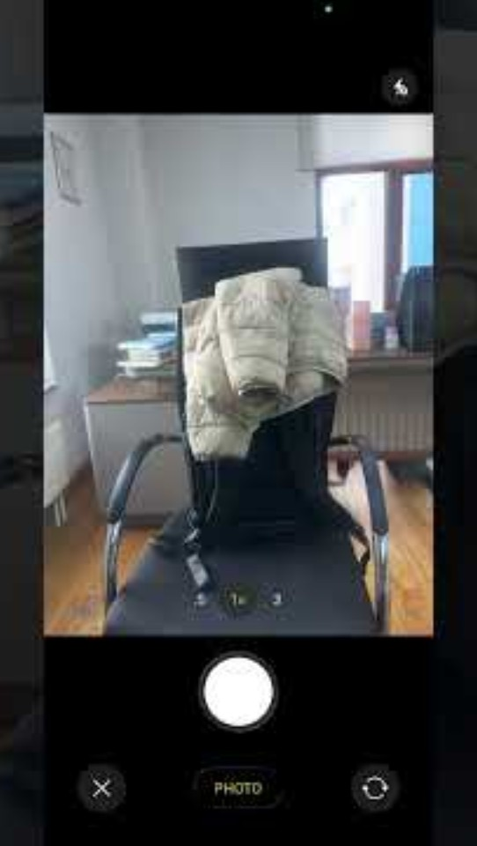
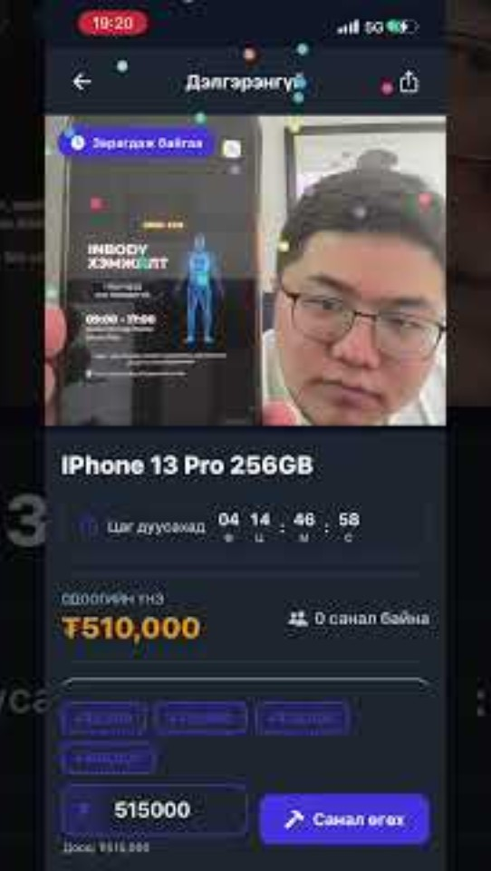
ДЕМО
Screenrecord
Notes:
Одоо системийн демо танилцуулгыг үзүүлье.

Slide 10
ТУРШИЛТ БА ҮР ДҮН
API Туршилт (Insomnia) — 34 endpoint, бүгд тэнцсэн
POST /api/users/register
201
Бүртгэл амжилттай
POST /api/users/login
200
JWT токен буцсан
POST /api/bidding
201
Bid бүртгэгдсэн
POST /api/bidding (бага үнэ)
400
Bid too low — зөв алдаа
POST /api/product/:id/buy-now
200
Шууд худалдаж авсан
GET /api/product/products
200
Бараан жагсаалт буцсан
Гүйцэтгэлийн үзүүлэлт
Тестийн бүрхэвч
Endpoint
Avg latency
P95 latency
Backend line coverage
65%
GET /api/product
85 мс
220 мс
Controller coverage
80%+
POST /api/bidding
110 мс
290 мс
Integration тест
18
POST login
180 мс
380 мс
Real-time bid latency
<1 сек
P95 API latency
9 / 16
<400 мс
Notes:
34 API endpoint дээр туршилт хийж бүгд амжилттай ажилласан.
Гүйцэтгэлийн хэмжилтээр API-ийн P95 latency 400 миллисекундээс бага, харин бодит цагийн bid update нэг секундээс бага хугацаанд шинэчлэгдсэн.
Мөн backend кодын хамрах хүрээ 65 хувь, controller түвшний хамрах хүрээ 80 хувиас дээш, нийт 18 integration тест амжилттай болсон.

Slide 11
АЮУЛГҮЙ БАЙДАЛ (OWASP Top-10)
Нэвтрэлтийн урсгал
A01
Broken Access Control
Role-based middleware, ownership check
1
И-мэйл баталгаажуулах (OTP код)
A02
Cryptographic Failures
bcrypt 10 round, HTTPS only
2
EULA зөвшөөрөх
A03
Injection
Mongoose strict mode, input sanitization
3
Бүртгэл дуусгах
4
JWT токен олгох (7 хоног)
A05
Security Misconfiguration
helmet, .env, no debug in prod
✓
Google OAuth 2.0
A06
Vulnerable Components
npm audit, Dependabot
✓
И-мэйл / нууц үгээр нэвтрэлт
A07
Auth Failures
express-rate-limit, account lockout
✓
Refresh Token (AsyncStorage)
A09
Logging Failures
Winston logs, centralized error handler
10 / 16
Notes:
Аюулгүй байдлын хувьд OWASP Top 10 зөвлөмжүүдийг харгалзан хэрэгжүүлэлт хийсэн.
Хандалтын хяналтад role-based authorization, нууц үгийн хамгаалалтад bcrypt hashing, injection халдлагаас хамгаалахад input validation болон Mongoose strict mode ашигласан.
Мөн Helmet, Rate Limiting, төвлөрсөн лог бүртгэл зэрэг хамгаалалтын механизмуудыг хэрэгжүүлсэн.

Slide 12
ЗОРИЛТЫН БИЕЛЭЛТ
✓
Бодит цагийн дуудлага
Socket.IO bidUpdate < 1 сек
✓
QPay интеграц
Sandbox тест, архитектур бэлэн
✓
Google OAuth
Веб + Мобайл хоёуланд хэрэгжсэн
✓
Автомат дуудлага
Cron job, ялагч тогтоох, balance
✓
MongoDB Atlas
11 collection, replicaset
✓
Аюулгүй байдал
JWT+bcrypt+helmet, P95<400мс
✓
Тест
Unit+Integration+API+Mobile
11 / 16
Notes:
Анх дэвшүүлсэн бүх зорилтууд бүрэн хэрэгжсэн.
Үүнд бодит цагийн дуудлага худалдаа, QPay интеграц, Google OAuth, автомат дуудлага худалдааны процесс, MongoDB Atlas өгөгдлийн сан, аюулгүй байдлын шийдлүүд болон иж бүрэн тестүүд багтаж байна.

Slide 13
ДҮГНЭЛТ БА ЦААШДЫН ЧИГЛЭЛ
✅ Гол ололтууд
🔮 Цаашдын хөгжүүлэлт
▸ Multi-platform систем: Web + iOS + Android нэгэн зэрэг
▸ Live video streaming (WebRTC / Twilio)
▸ Бодит цагийн дуудлага: Socket.IO <1 сек update
▸ QPay бодит орчинд deploy, merchant agreement
▸ Монгол зах зээлд тохирсон: QPay, 66 категори, Кирилл бүртгэл
▸ AI chatbot (Claude/OpenAI) — хэрэглэгч тусламж
▸ FCM push notification: Бодит цагийн мэдэгдэл
▸ Anti-sniping — сүүлийн 60 сек +30 сек сунгах
▸ Watchlist, Review систем: Хэрэглэгчийн идэвхийг дэмжих
▸ Blockchain / NFT auction, smart contract
▸ Multi-currency (USD, CNY), бодит цагийн ханш
▸ Penetration testing (OWASP ASVS)
3
11
34+
7
66
12K+
<400мс
<1сек
Платформ
Collection
Endpoint
Socket event
Ангилал
Кодын мөр
P95 latency
Real-time
12 / 16
Notes:
Дүгнэж хэлбэл Монголын зах зээлийн хэрэгцээнд нийцсэн бодит цагийн онлайн дуудлага худалдааны системийг хөгжүүллээ.
Энэхүү систем нь Web, iOS болон Android платформыг дэмждэг бөгөөд QPay, Firebase Notification, Watchlist, Review болон бодит цагийн дуудлага худалдааны боломжуудыг нэгтгэсэн.
Цаашид WebRTC шууд дамжуулалт, Anti-sniping механизм, AI туслах болон production орчин дахь QPay интеграцыг хөгжүүлэхээр төлөвлөж байна.

Slide 14
АНХААРАЛТАЙ СОНССОНД БАЯРЛАЛАА
Гүйцэтгэгч:
Т.Бөхбилэгт (Түвшинзаяа Бөхбилэгт)
Удирдагч:
Доктор (Ph.D), П.Энхтайван
Имэйл:
buhuu1125@gmail.com
ШУТИС МХТС ·
Мэдээллийн технологийн тэнхим · 2026
Онлайн дуудлага худалдааны цогц системийн хөгжүүлэлт

